Slide 1


ANALISA UNTUK REGULASI BARU NHTSA
DALAM MENGURANGI KECELAKAAN LALU LINTAS
DI AMERIKA SERIKAT
CONSULTANT
GRUP 7
PROJECT ASSIGNMENT 1
Martin Fakhri (Group Leader) - Abdul Malik Azmi Rasidi
Irvan Frammulia - Hadi Dharma Sulianto
Rijal
Notes:
Selamat pagi izin memperkenalkan diri nama saya rijal, kami dari refocus consultan akan menyampaikan hasil dari analisis kami untuk membantu NHTSA dalam mengurangi kecelakaan lalu lintas di Amerika Serikat
Metodologi yang kami pakai
1. Impor data ke SQL 2. Mengimpor dan mengekspor data ke google spraedsheet 3. Membuat pivot table dan visualisasi

Slide 2

APA MASALAH YANG TERJADI?
DATA KECELAKAAN TAHUN 2021 DI AMERIKA SERIKAT
35.412
JUMLAH KECELAKAAN
55.397
9.391
38.448
JUMLAH KEMATIAN AKIBAT KECELAKAAN
JUMLAH KENDARAAN TERLIBAT KECELAKAAN
JUMLAH DRIVER MABUK YANG MENYEBABKAN KECELAKAAN
Notes:
Menurut Data NHTSA, Di Tahun 2021 Terjadi Puluhan Ribu kecelakaan, Tepatnya dari 35.412 Kecelakaan yang terjadi ada 55.397 Kendaraan yang terlibat, 9.391 driver mabuk yang menyebabkan kecelakaan dan 38.448 jumlah kematian yang disebabkan kecelakaan pada tahun 2021 di Amerika Serikat.

Slide 3
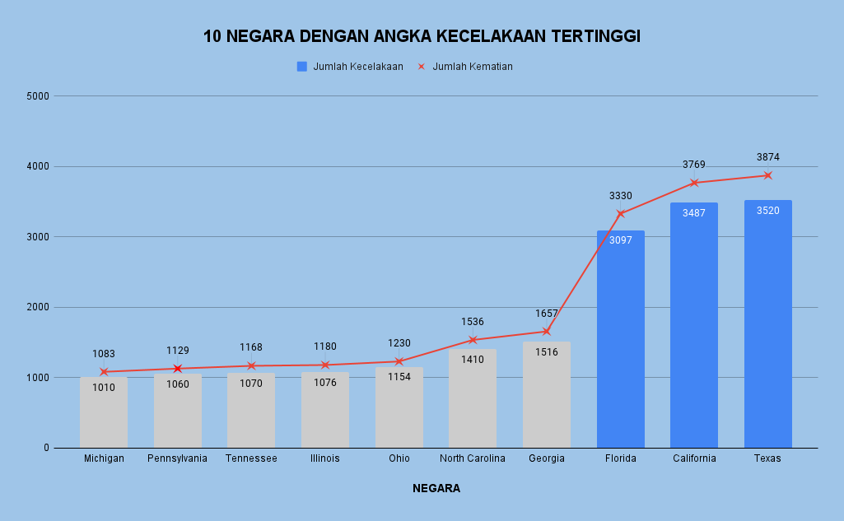
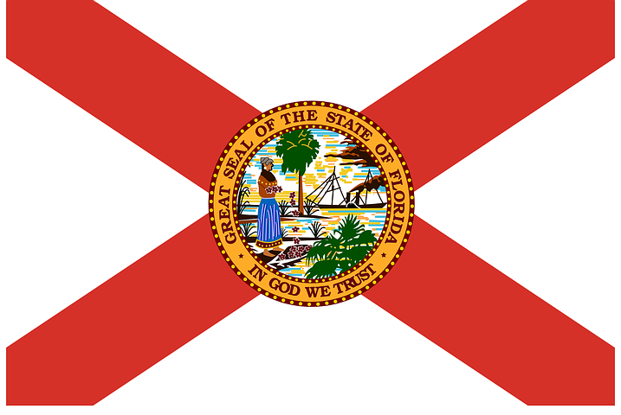
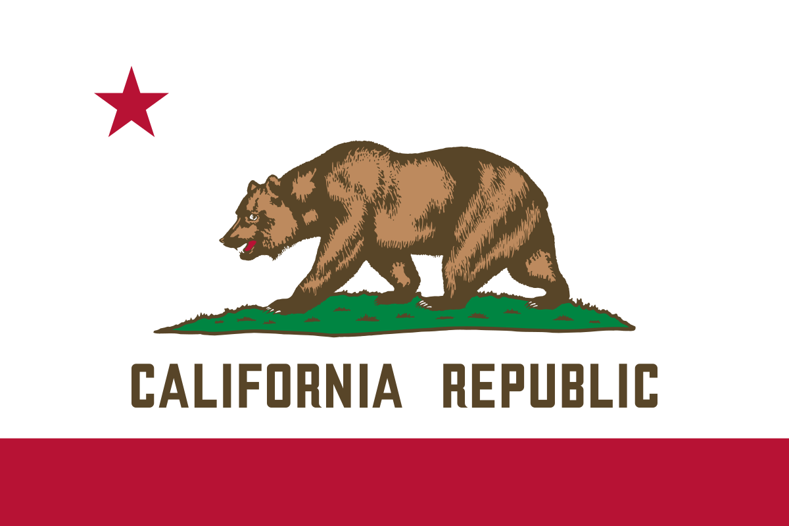

The problem
Notes:
Dari 51 Negara bagian yang tercatat, kami membuat query dan merangkum 10 negara dengan jumlah kecelakaan dan jumlah kematian akibat kecelakaan tertinggi di Tahun 2021. Dari Data tersebut kita dapat melihat bahwa ada 3 Negara bagian dengan grafik Tertinggi. Yaitu Texas diurutan pertama, California urutan kedua dan Florida diurutan ketiga. Mulai dari sini kita akan Fokus dengan ketiga negara tersebut.

Slide 4
Siapa saja yang menyebabkan Kecelakaan terjadi?
Mabuk
23,68%
(Normal 76,32%)
Mabuk
24%
(Normal 76%)
Mabuk
25,34%
(Normal 74,66%)
Mabuk
21,45%
(Normal 78,55%)
Total Kecelakaan di 3 Negara terjadi karena driver mabuk
Kecelakaan di TEXAS terjadi karena driver mabuk
Kecelakaan di CALIFORNIA terjadi karena driver mabuk
Kecelakaan di FLORIDA terjadi karena driver mabuk
TOTAL
10.088 Kecelakaan
2.389 kecelakaan karena Driver mabuk
10.955 Kematian
TEXAS
3.513 Kecelakaan
843 kecelakaan karena Driver mabuk
3.865 Kematian
CALIFORNIA
3.484 Kecelakaan
883 kecelakaan karena Driver mabuk
3.766 Kematian
FLORIDA
3.091 Kecelakaan
663 kecelakaan karena Driver mabuk
3.865 Kematian
Notes:
Selanjutnya dari analisa 3 negara terbesar kecelakaan tersebut hasilnya akan disampaikan oleh saya, hasil analisa yang kami dapatkan adalah Dari faktor manusia dan faktor waktu, yang pertama faktor manusia hasil analisa yang kami dapatkan adalah pengemudi yang mabuk sewaktu berkendara yaitu texas ada 24% dari total kasus, california ada 25%, Florida 21% dengan detil (baca bagan ppt)

Slide 5
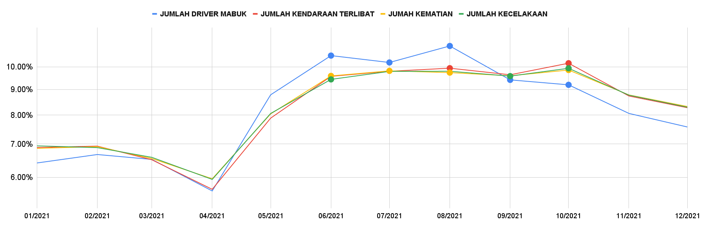
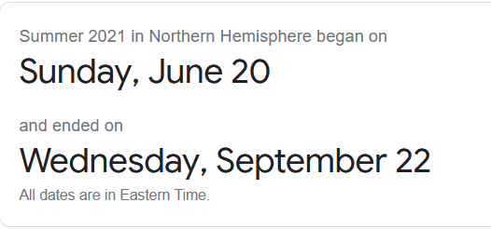
Kapan angka tertinggi terjadinya kecelakaan?
SUMMER
FALL
Notes:
selanjutnya dari faktor waktu. Dari grafik line chart kita dapat menyimpulkan bahwa angka tertinggi terjadinya kecelakaan sepanjang tahun 2021 di Amerika Serikat di antara Juni Sampai Oktober. Yaitu tepatnya di sepanjang Musim Panas dan di awal musim Gugur. Selanjutnya kita akan melihat data berdasarkan Hari dan Jam.

Slide 6
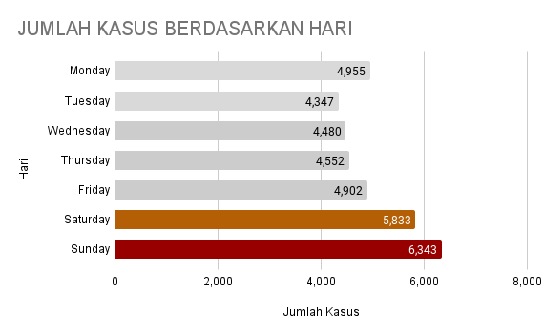
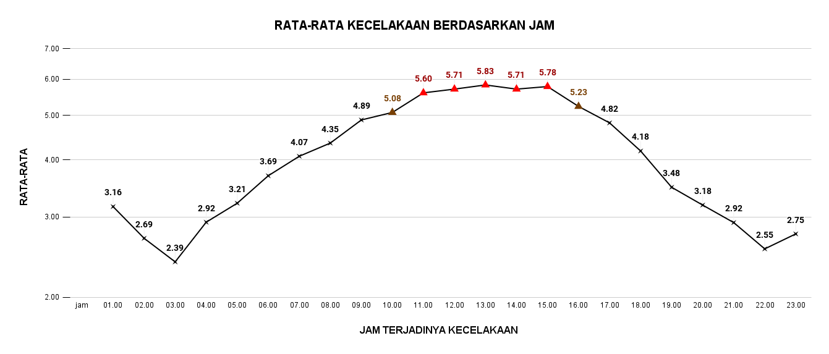
Notes:
Berdasarkan data kita dapat menyimpulkan bahwa

Slide 7
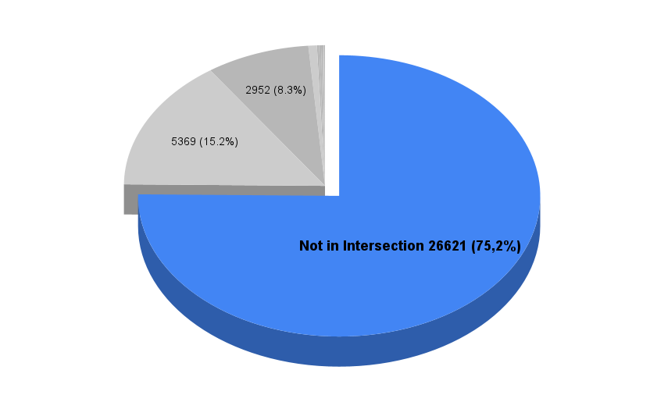
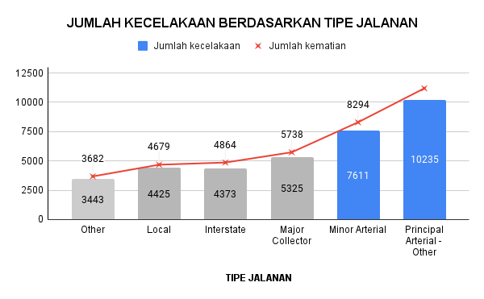
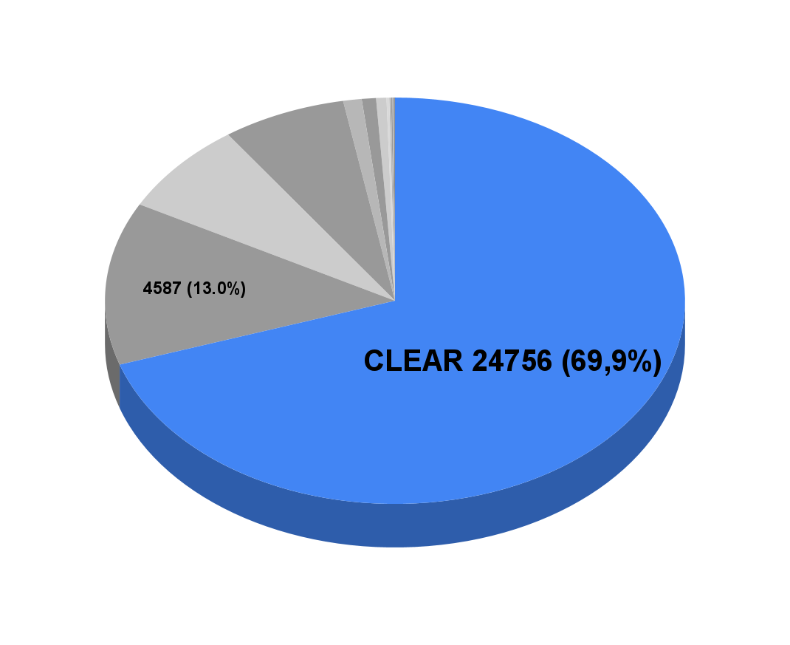
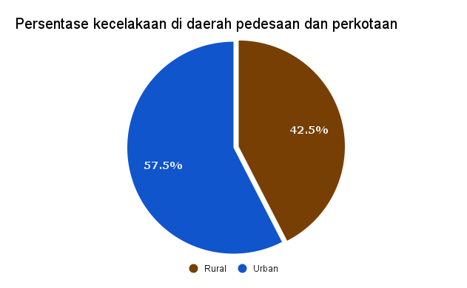
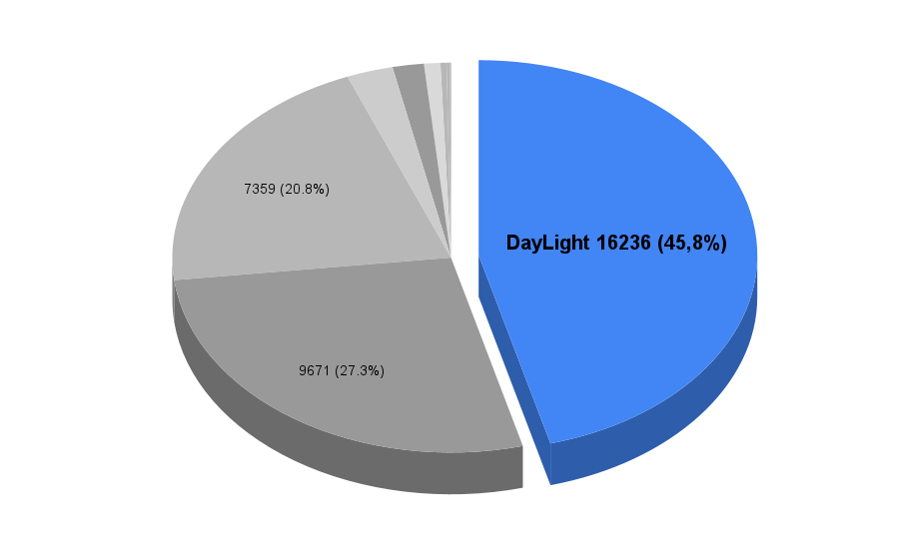
Urban
Principal Arteri
Minor Arteri
Not an Intersection
Daylight
Clear
Dimana kecelakaan tertinggi paling sering terjadi?
Notes:
Kecelakaan banyak terjadi di urban (daerah perkotaan) mencapai 57,5% dari total kejadian kecelakaan, ditipe jalanan arteri utama (jalan yang menghubungkan antarpusat) dan arteri minor (jalan yang menghubungkan ke arteri utama) yang bukan persimpangan. Kecelakaan banyak terjadi pada siang hari dengan keadaan atmosfir clear

Slide 8
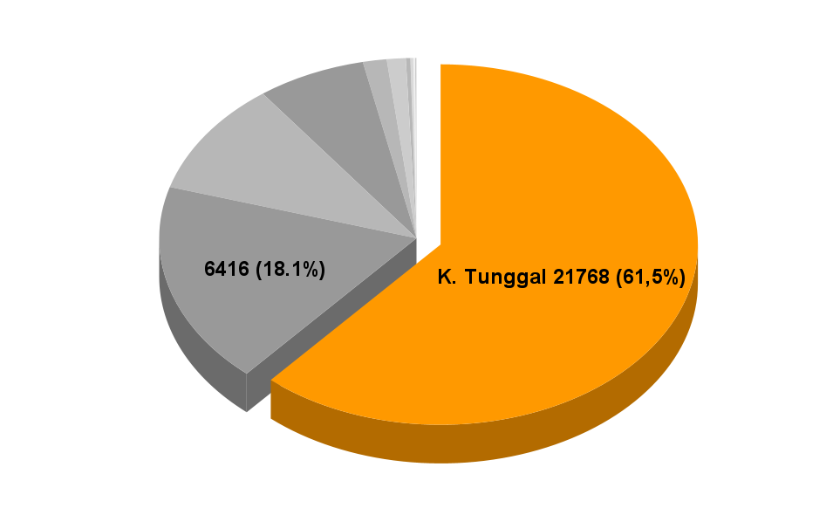
21.768 Jenis kecelakaan yang paling sering terjadi adalah kecelakaan tunggal
Faktor kecelakaan paling sering terjadi?
Notes:
Kecelakaan yang paling sering terjadi adalah kecelakaan tunggal.

Slide 9
INSIGHT
NEGARA BAGIAN
MANA DENGAN KECELAKAAN TERTINGGI
SIAPA SAJA YANG MENYEBABKAN KECELAKAAN
KAPAN ANGKA TERTINGGI TERJADINYA KECELAKAAN
DIMANA KECELAKAAN TERTINGGI TERJADI
FAKTOR KECELAKAAN TERTINGGI TERJADI
TEXAS
CALIFORNIA
FLORIDA
PENGEMUDI MABUK
PENGEMUDI TIDAK MABUK
SUMMER
JUNI - OKTOBER
SABTU - MINGGU
JAM 11.00 - 15.00
URBAN
PRINCIPAL ARTERI
MINOR ARTERI
NOT AN INTERSECTION
DAYLIGHT
CLEAR
KECELAKAAN TUNGGAL
Notes:
Saya Irvan Frammulia, dan saya akan menjelaskan tentang Insight dari kesimpulan semua data yang kami temukan dan memberikan 5 Rekomendasi yang sebaiknya NHTSA lakukan untuk menurunkan Angka Kecelakaan di tahun berikutnya. Berikut penjelasan saya
Insight yang kita temukan saat ini yaitu :
Di Amerika Serikat, pada Tahun 2021 terjadi 35.412 kecelakaan. dan kecelakaan tertinggi terjadi di Texas, California, dan Florida. 25,8% dari kasus kecelakaan disebabkan oleh pengemudi mabuk. Angka kecelakaan meningkat dari bulan juni sampai dengan oktober yang merupakan liburan musim panas, rata-rata kecelakaan tertinggi terjadi pada pukul 11.00-15.00 di wilayah perkotaan pada jalan principal arteri dan minor arteri dengan kejadian tertinggi terjadi dikarenakan kecelakaan tunggal.

Slide 10
RECCOMENDATION
BAGAIMANA CARA MENURUNKAN ANGKA KECELAKAAN DI TAHUN BERIKUTNYA?
Memprioritaskan perketat aturan lalu-lintas di Texas, California atau Florida.
Meningkatkan tingkat keamanan di Akhir Pekan (sabtu-minggu) pada jam 11.00 AM - 15.00 PM saat liburan musim panas
Melakukan himbauan dan sosialisasi ke Masyarakat tentang bahayanya berkendara dalam keadaan mabuk.
Memasang rambu-rambu maks. kecepatan 40 KM/H di sepanjang jalan Principal Arteri dan Minor Arteri untuk mengurangi angka kecelakaan.
Menyarankan lembaga DMV dan RMV untuk memperketat ujian Izin Mengemudi
Notes:
Bagaimana cara menurunkan angka kecelakaan di tahun berikutnya?
Inilah 5 rekomendasi kami dari Refocus Consultant :
Dikarenakan Kecelakaan tertinggi terjadi di 3 Negara bagian, maka fokus utama sebaiknya di lakukan di Texas, California atau Florida.
Liburan Musim Panas menjadi salah satu faktor penyebab tingginya tingkat kecelakaan. Maka sebaiknya pemerintah meningkatkan tingkat keamanan di Akhir Pekan (sabtu-minggu) pada jam 11.00 AM - 15.00 PM.
Musim panas juga menjadi faktor tingginya Kecelakaan akibat pengemudi mabuk, maka sebaiknya penyebaran minuman keras diminimalisir, serta melakukan himbauan dan sosialisasi ke Masyarakat tentang bahayanya berkendara dalam keadaan mabuk.
Sebaiknya memasang rambu2 maks. Kecepatan 40 KM/H di sepanjang jalan Principal Arteri dan Minor Arteri untuk mengurangi angka kecelakaan.
Dikarenakan faktor tertinggi jenis kecelakaan tunggal, maka NHTSA sebaiknya menyarankan lembaga DMV dan RMV untuk memperketat ujian Izin Mengemudi. Agar masyarakat dapat memahami cara berkendara lebih baik lagi
Demikian penjelasan kami, semoga mudah dipahami dan rekomendasi kami dapat bermanfaat. Terimakasih

